Slide 1
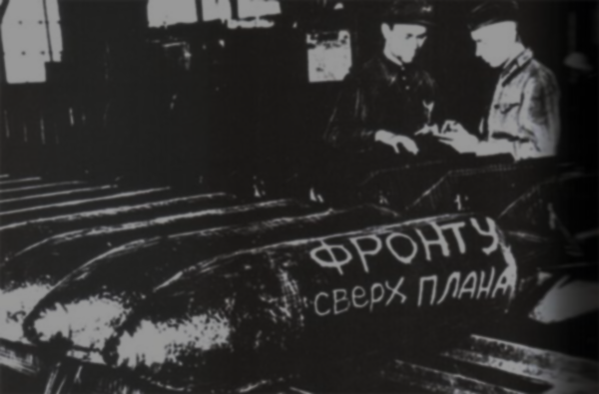
Красноярский край в годы Великой Отечественной войны

Slide 2
Задание на урок!
Что, на ваш взгляд, явилось наиболее значимым в победе над врагом?

Slide 3
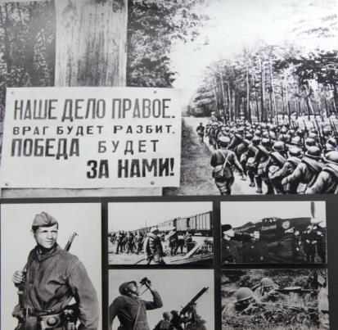
22 июня 1941 года
Фашистская Германия вероломно напала на СССР.
Правительственное сообщение, с которым выступил В.М. Молотов, прозвучало в Красноярске в 16 часов по местному времени. Горожане, замерев, стояли перед радиорепродукторами на улицах и площадях, слушая о бомбежке городов, боях на западных границах страны.
Сотни красноярцев шли в военкоматы, райкомы и горкомы партии, на призывной пункт, который был оборудован в ЦПКиО им А.М.Горького, с одной просьбой – направить их на фронт.

Slide 4

455 тысяч жителей Красноярского края ушли на фронт в годы войны,
165 тысяч из них не вернулись.

Slide 5
Край занял первое место в Сибирском военном округе по мобилизации людских ресурсов.Все соединения, формировавшиеся в Сибирском военном округе, были награждены орденами.
1232 воина-сибиряка удостоены звания Героя Советского Союза. Пятеро стали дважды Героями, в их числе красноярец С. И. Кретов. Новосибирец А. И. Покрышкин стал трижды Героем Советского Союза. 140 сибиряков, в их числе 55 красноярцев, стали полными кавалерами ордена Славы. Героический подвиг Александра Матросова повторили 28 воинов, среди них красноярцы лейтенант Ефим Белинский, рядовые Михаил Ивченко и Михаил Юшков, М.Л. Шевченко

Slide 6
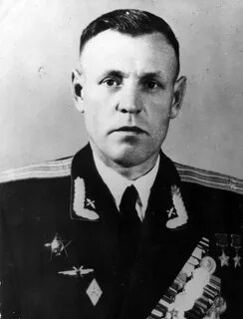
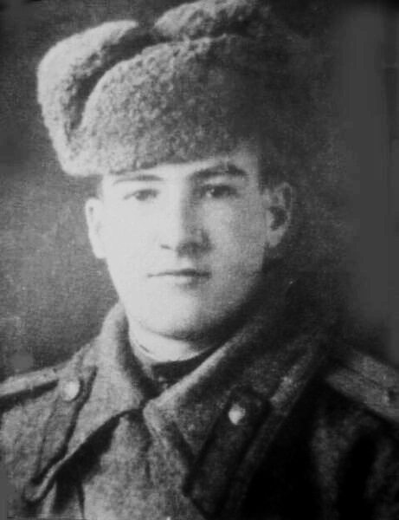
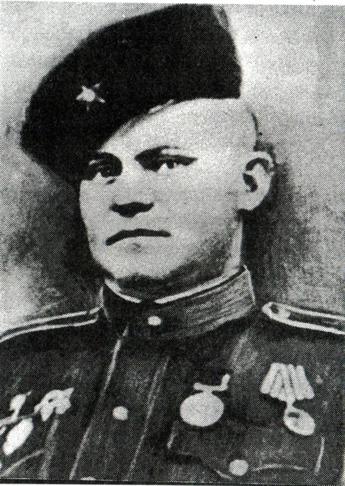
С. И. Кретов Е. С. Белинский М. А. Юшков

Slide 7
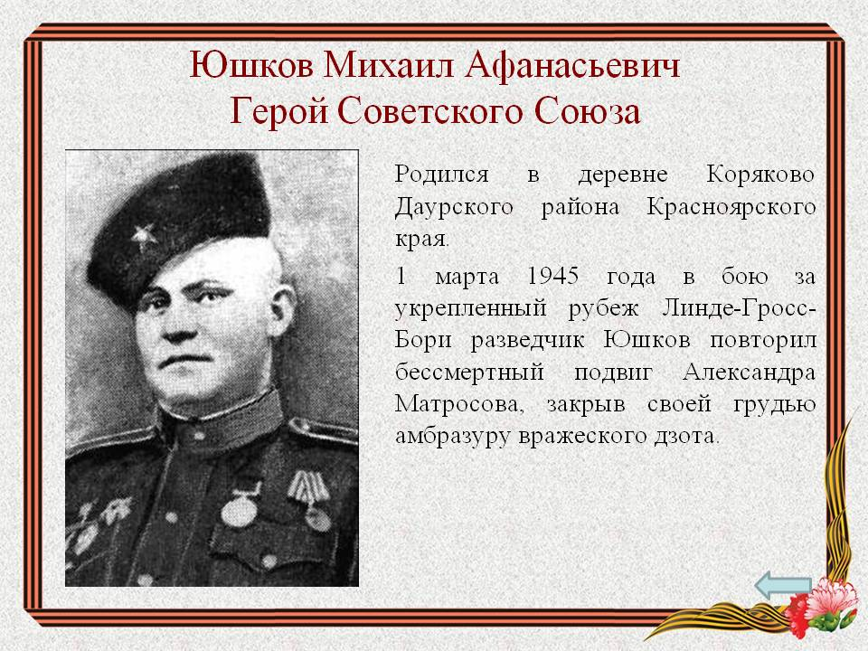

Slide 8
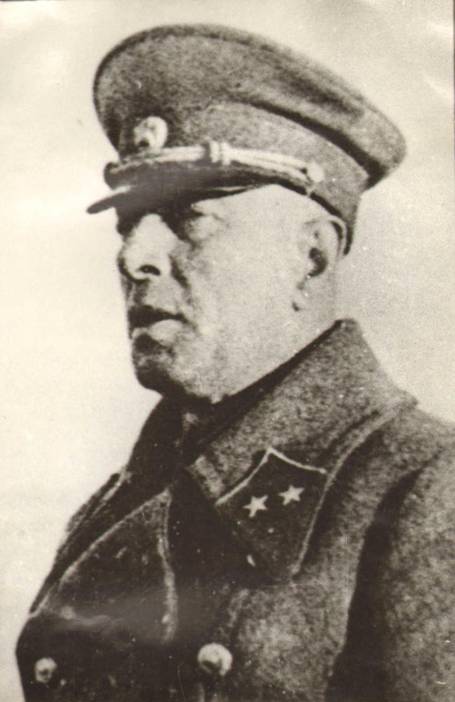
Герои -земляки
Именами А.Д. Березина, А.К. Корнеева, М.Л. Ивченко, А.В. Водянникова и многих других героев названы улицы Красноярска и городов края.
Бывший командующий 31-й армией Василий Далматов в книге «Рубеж великой битвы» писал:
«Не могу не вспомнить о 119-й стрелковой Красноярской дивизии, вписавшей не одну яркую страницу в летопись героической борьбы Красной Армии с превосходящими силами врага в 1941 году. Сибиряки показали пример беззаветной преданности Родине, образцы мужества и отваги.
Командовал дивизией генерал А. Д. Березин. Дивизии сибиряков одной из первых в марте было присвоено звание 17-й гвардейской.»

Slide 9
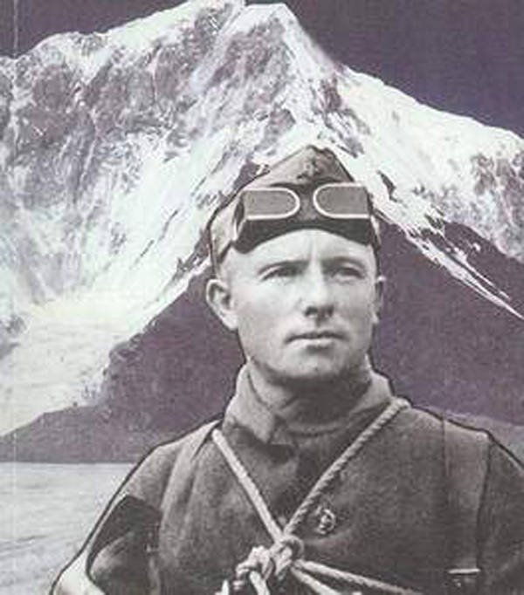
Красноярские «столбисты»
Во время боев за Кавказ два отделения горно-разведывательного отряда были сформированы из красноярцев, которые более суток сдерживали натиск элитной горной дивизии «Эдельвейс».
Знаменитый столбист Евгений Абалаков в 1942 г. Обучал на Кавказе советских альпинистов. Именно они противостояли отрядам немецких егерей.
Евгений Абалаков

Slide 10

176 воинам Красноярского края было присвоено звание Героя Советского Союза. Из них пять навечно зачислены в строй воинских подразделений Советской Армии:
Михаил Лаврентьевич Ивченко,
Михаил Поликарпович Хвастайцев,
Александр Акимович Петряев,
Мария Никитична Цуканова,
Леонид Георгиевич Храпов.

Slide 11
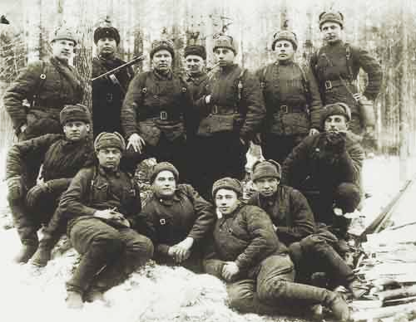
Соединения и части, сформированные в годы войны в Красноярском крае и отличившиеся в боях
91 - я стрелковая дивизия
«Мелитопольская»
378 –я НОВГОРОДСКАЯ
КРАСНОЗНАМЕННАЯ
СТРЕЛКОВАЯ ДИВИЗИЯ
382 – я НОВГОРОДСКАЯ
СТРЕЛКОВАЯ ДИВИЗИЯ
Участвовала в освобождении Ленинграда

Slide 12
Соединения и части, сформированные в годы войны в Красноярском крае и отличившиеся в боях
17 – я (119 – я)
ГВАРДЕЙСКАЯ
ДУХОВЩИНСКО – ХИНГАНСКАЯ
ОРДЕНА СУВОРОВА
СТРЕЛКОВАЯ ДИВИЗИЯ
309 – я ПИРЯТИНСКАЯ
КРАСНОЗНАМЕННАЯ
ОРДЕНА КУТУЗОВА
СТРЕЛКОВАЯ ДИВИЗИЯ
374 – я ЛЮБАНСКАЯ
СТРЕЛКОВАЯ ДИВИЗИЯ РЕЗЕРВА
ГЛАВНОГО КОМАНДОВАНИЯ
СТРЕЛКОВАЯ
БРИГАДА
22 – й ГВАРДЕЙСКИЙ
БОМБАРДИРОВОЧНЫЙ
АВИАЦИОННЫЙ
КРАСНОЯРСКИЙ
ОРДЕНА СУВОРОВА ПОЛК.
392 – й
КРАСНОЯРСКО - СМОЛЕНСКИЙ
КРАСНОЗНАМЕННЫЙ
ОРДЕНА
АЛЕКСАНДРА НЕВСКОГО
АРТИЛЛЕРИЙСКИЙ ПОЛК
(командир Э.Б. Семашко)
78 – я ОТДЕЛЬНАЯ
ДОБРОВОЛЬЧЕСКАЯ
(Ржев, Рига)

Slide 13
Бои за Диксон
Летом 1942 г немецкое командование решило высадить на остров Диксон морской десант, чтобы захватить штаб морских операций и уничтожить военные и оборонительные сооружения. Это задание было поручено линкору «Адмирал Шеер».
25 августа 1942 на его пути оказался пароход «Сибиряков», который успел предупредить береговые службы об опасности, а сам погиб в неравном бою.
Ночью 26 августа линкор появился на рейде Диксона. Корабль «Дежнев» (командир С. А. Кротов) и два береговых орудия заставили отступить в несколько раз превосходящий по вооружению линкор.

Slide 14
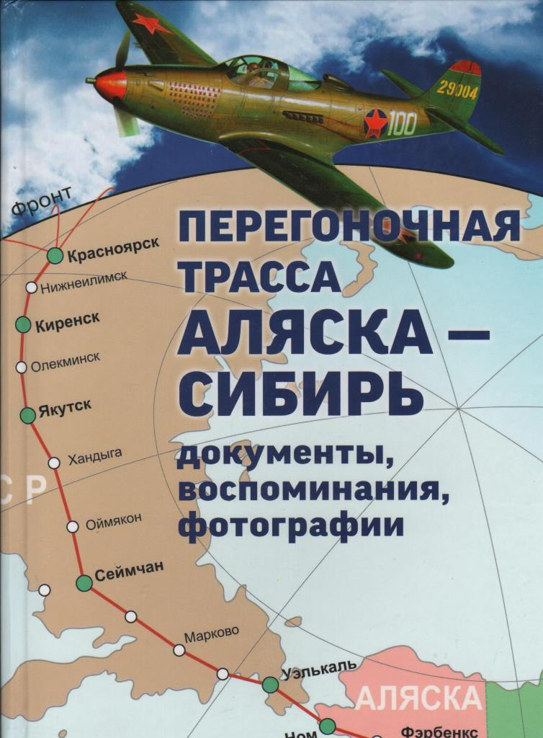
Траса АлСиб
В октябре 1941 г. правительство приняло решение о создании самолетной трассы из США, Чукотку и Якутию в Красноярск для доставки боевых и транспортных самолетов по программе ленд-лиза.
Ленд-лиз- система передачи США взаймы или в аренду вооруженных боеприпасов, сырья, продовольствия и услуг странам-союзникам (10% танков и около 70% автотранспортной техники, использованной в Советской Армии).
16 ноября 1942 г. в Красноярск приземлилась первая группа самолетов.
Трасса протянулась 6450 километров – над непрохоженной тайгой.

Slide 15
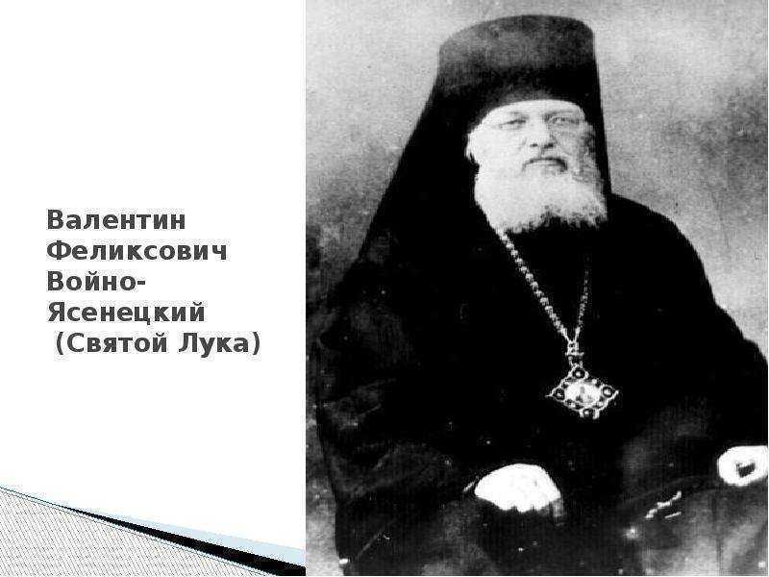
Медицинское обслуживание
Родился в 1877 г. в Керчи. Окончил медицинский факультет Киевского университета. С 1905 г. работал земским врачом. В 1920-х гг. подстригся в монахи, затем был рукоположен в сан епископа. При этом не оставлял медицинской практике, выполнял ее в местах многочисленных ссылок. 1924-1925 гг. епископ Лука провел в Енисейске, с 1937 г. работал в Туруханске, Игарке, Большой Мурте.
Сначалом войны перевели в Красноярск консультантом госпиталей края. Он же возглавил эвакогоспиталь, расположенной в школе №10.
«Хирург в рясе»проводил десятки сложнейших операций, читал лекции студентам, вел богослужения в церкви. Он получил медаль «За доблестный труд в Великой Отечечественной войне», Сталинскую премию I степени за блестящие научные работы «Гнойная хирургия» и «Поздние резекции при огнестрельных ранениях суставов». Святитель Лука умер в 1961 г. в Симферополе.

Slide 16
На защиту Отечества
Всеобуч (всеобщее военное обучение населения (готовили снайперов, минометчиков, истребителей танков и др.)
Молодежь – фронту:
мобилизация на фронт (банно-прачечные поезда, санитарные поезда;
трудовой фронт;
военно-спортивная работа с молодежью (обучение штыковому бою, гранатометанию и др.);
лыжный переход Ачинск- Красноярск, посвященный 24-й годовщине РККА).
Итогом военно-спортивной работы стало то, что она дала фронту физически подготовленное пополнение.

Slide 17
«Все для фронта! Все для победы!»
Необходимость коренной реконструкции технологического процесса
Энтузиазм, инициатива и творчество всех работников:
субботники и воскресники по сбору металлолома;
за первые девять месяцев войны ПВРЗ построил сверх плана 26 специальных поездов оборонного значения;
в Канске рабочие лесозаводов течении нескольких дней перестроили работу предприятия – стали заготовлять детали для понтонов, тару для боеприпасов, лыжи и т.д.;
в апреле 1942 г. на Норильском горнометаллургическом комбинате получили первый никель; вступили в строй электролизный и кислородный заводы.

Slide 18
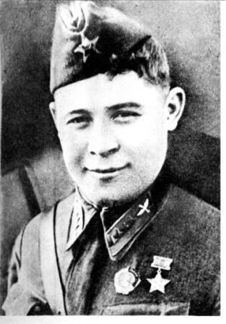
НИКОЛАЙ ЯКОВЛЕВИЧ ТОТМИН
Защищая Ленинград, одним из первых в стране совершил воздушный лобовой таран летчик Н. Я. Тотмин, уроженец деревни Усть-Яруль Ирбейского района. Он направил свою машину на фашистского стервятника, протаранил его, а сам выбросился с парашютом.
За это Н. Тотмину 22 июля 1941года было присвоено звание Героя Советского Союза. В последующих боях он еще не раз прославлял советскую авиацию, но геройски погиб в неравном бою 27 октября 1942 года.

Slide 19
СТЕПАН ИВАНОВИЧ КРЕТОВ
Из летчиков-бомбардировщиков грозой для фашистов был дважды Герой Советского Союза, коммунист из Минусинска С. И. Кретов.
Он совершил более 400 боевых вылетов, наносил сокрушительные удары по железнодорожным узлам и переправам противника, бомбил передний край и глубокие тылы врага. После окончания войны С. И. Кретов много лет служил в авиации, передавая свой опыт новому поколению летчиков. Умер в 1975 году. В Минусинске сооружен бронзовый бюст Героя.

Slide 20
КОМСОМОЛЕЦ ЭВЕНК ИННОКЕНТИЙ УВАЧАН
На фронте был связистом. Он обеспечивал бесперебойную связь между подразделениями в самых трудных условиях боя. За образцовое выполнение заданий командования при форсировании реки Днепр, развитие боевых успехов на правом берегу реки и проявленную при этом отвагу и геройство гвардии красноармейцу И. Г. Увачану было присвоено звание Героя Советского Союза. Герою не суждено было вернуться к мирному труду. Вскоре после получения высокого звания он погиб, но земляки бережно хранят о нем память. Его именем названа одна из средних школ Эвенкии.

Slide 21
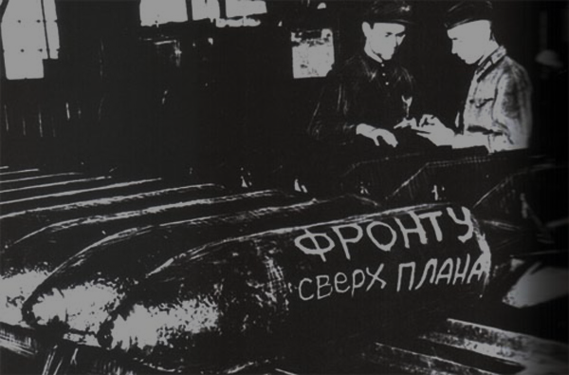
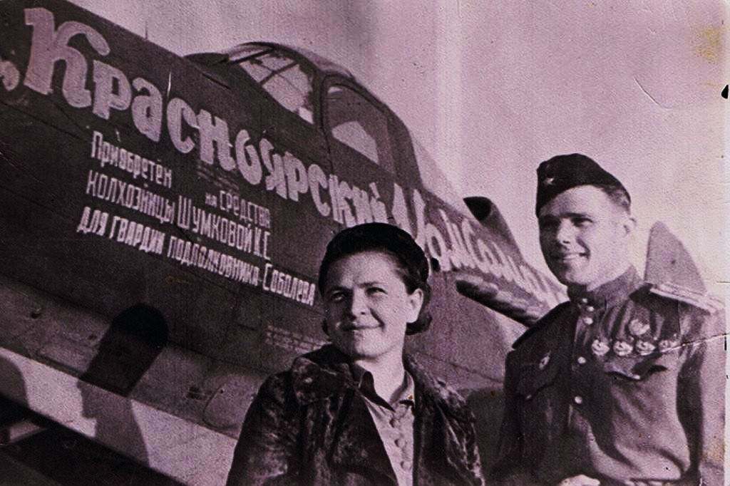
Перевод экономики Красноярского края на военный лад начался уже в первые дни войны. Завод «Красмаш» стал выпускать военную технику, фабрика «Спартак» приступила к пошиву обуви для бойцов Красной Армии. На предприятиях был увеличен рабочий день, отменялись отпуска. В трудовых коллективах большое внимание уделялось усилению дисциплины и борьбе с расхитителями.

Slide 22
Оружие Красноярья - фронту
Основной продукцией Красноярского машиностроительного завода стали зенитные пушки и минометы: так, «красмашевской» зенитной пушкой 70-К оснащались все советские корабли – от катера до линкора.
ПВРЗ выпускал санитарные, банно-прачечные, танкоремонтные поезда, бронепоезда.
Во второй половине 1942 г. Основные задачи по выпуску оборонной были успешно решены.

Slide 23
Всенародная помощь фронту
На средства граждан были построены и переданы армии танковые колонны «Красноярский колхозник», «Красноярский железнодорожник», «советская Хакассия» и др.
Ачинцы отправили на фронт более четырех тысяч валенок, варежек и теплых носков.
Кристина Шумкова из деревни Лопатино Березовского района внесла в банк 121 тыс. руб. из своих сбережений. На ее деньги был построен истребитель, который назвали «Красноярский комсомолец». Почин был подхвачен другими. Были сформированы эскадрильи «Красноярский комсомолец», «Боевые подруги», «Красный медик».
Всенародным стало движение по сбору теплых вещей и подарков бойцам . Всего за годы войны красноярцы отправили на фронт 253 вагона с различными подаркам.
Т.о. в широком движении помощи фронту ярко проявился отечественный характер войны.

Slide 24
ПРОМЫШЛЕННОСТЬ В ГОДЫ ВОЙНЫ
Нападение гитлеровской Германии на нашу Родину потребовало быстрого перевода экономики на военные рельсы. В Красноярский край из западных областей было эвакуировано более 80 крупных предприятий.
Только для перевозки завода «Красный Профинтерн» (ныне «Сибтяжмаш») из Брянской области в августе 1941 года потребовалось 5934 вагона с оборудованием весом 19 тысяч тонн. Они разгружались вручную, рабочие трудились по 13 – 14 часов в сутки. Оборудование монтировалось в морозы, часто – прямо на снегу. Строительство цехов шло одновременно с освоением выпуска военной продукции. В октябре 1941 года завод дал фронту первые минометы, ручные гранаты, снаряды.

Slide 25
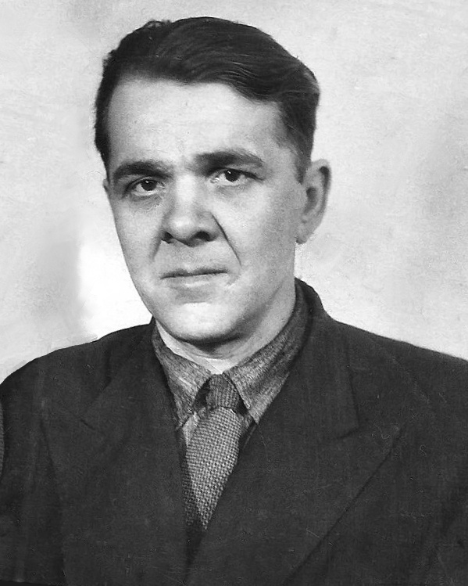
Прием эвакуированных предприятий и учреждений
Оборудование завода «Красный Профинтерн» (1/3 всех производимых в стране паровозов, 100% платформ, оборудования для ГЭС) предстояло разместить на строительной площадке «Сибтяжмаша». Люди не жалели сил:
снимали на плечах с платформ многотонные станки;
вручную катали по временно проложенной узкоколейки вагонетки со станками;
работали в трескучие морозы.
Под временный механический цех приспособили конюшню, под медницкую мастерскую – дровяной сарай. Не дожидаясь завершения строительства цехов, устанавливали в них станки и налаживали выпуск продукции.. Выпускали гранаты, минометы (одно из первых мест в стране), краны для черной металлургии, паровозы серии «СО».
Успех в восстановлении завода были тесно связаны с директором «Красного Профинтерна» Н.С. Чумичевым

Slide 26
Прием эвакуированных предприятий и учреждений
Осенью пришли вагоны с оборудованием 23 предприятий. Завод №327 и НИИ №9, переименованные в Красноярский радиотехнический завод, стали выпускать вагонные радиостанции дальнего действия, самолетные переговорные устройства, радиомаяки и др.
В авиаремонтных мастерских им. Побежимова разместилось предприятие №477 из Тульской области. Вначале изготовляли запасные части к самолету «СБ», а в 1943 г. Освоили выпуск катопультового самолета Бе-4.
ПВРЗ принимал оборудование сразу четырех заводов (20 различных цехов) Коллектив награжден орденом Трудового Красного Знамени. Переходящее Красное знамя ГКО, которое завоевало предприятие, было оставлено заводу на вечное хранение как символ трудовой доблести.

Slide 27

ПРОМЫШЛЕННОСТЬ В ГОДЫ ВОЙНЫ
К концу 1941-го в крае уже работали 22 предприятия, изготавливающие оружие и боеприпасы. Среди них завод «Красмаш», поставивший фронту за годы войны 26 тысяч пушек различных систем, более 5 тысяч минометов, 220 тысяч крупных авиабомб, 3500 морских мин. На площадях завода имени Побежимова выпускали запчасти к самолету СБ, катапультовый базовый разведчик Бе-4. Химические мины и снаряды выпускал комбайновый завод, а с середины 1944 года завод стал производить комбайны.

Slide 28
Прием эвакуированных предприятий и учреждений
Преходящее Красное знамя – одна из форм морального поощрения трудовых коллективов, добившихся значительных успехов в выполнении производственных заданий. Обычно переходило от коллектива к коллективу в зависимомти от трудовых достижений.
За комбайновым заводом закрепили оборудование запорожского завода «Коммунар» для производства боеприпасов и Люберецкого завода им. Ухтомского для выпуска снарядов. Всю войну завод успешно справлялся и с выпуском комбайнов для освобожденных районов страны.

Slide 29
Прием эвакуированных предприятий и учреждений
Таким образом, после восстановления эвакуированных производств Красноярск превратился в крупный индустриальный центр Восточной Сибири. В крае получили развитие совершенно новые отрасли промышленности: гидролизная, текстильная, табачная, паровозостроительная и т.д. Около 85% всей продукции шло на фронт.

Slide 30
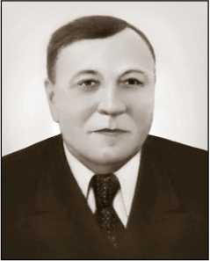
Размещение учебных заведений и населения
1942 г. - открытие медицинского института. Он был создан на базе Ленинградского мединститута им. Академика Павлова, 2-го Ленинградского мединститута, Ленинградского И Воронежского стоматологических институтов. Уже через полгода первые выпускники вуза ушли на фронт. Первым ректором стал профессор Николай Иванович Озерецкий

Slide 31
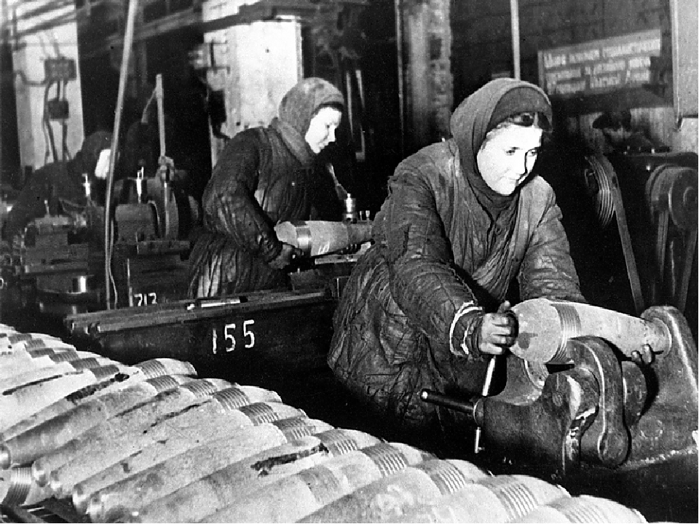
Решение проблемы кадров
Февраль 1942 г. – Указ Президиума Верховного Совета СССР о мобилизации трудоспособных горожан (мужчины в возрасте от 16 до 58 лет, женщины – от 16 до 45 лет) для работы на предприятиях и стройках.
Декабрь 1941 г. – закон «Об ответственности рабочих и служащих предприятий военной промышленности за самовольный уход с предприятий».
«Жены – на производство»
Возвращение ветеранов. Одним из первых вернулся на ПВРЗ пенсионер Н.И. Юсупов, проработавший на заводе 30 лет. Прежде всего ветераны передавали свой опыт молодежи.

Slide 32
Решение проблемы кадров
«Молодежь – к станку!»: краснознаменная комсомольская группа К.М. Светяшкова на ПВРЗ дала обязательство работать столько, сколько требует фронт, выполняя нормы на 300%. 11 ноября 1941 г. Комсомолец Долгарев проработал подряд 36 часов, перевыполнив задание в 3 раза.
Социалистическое соревнование:
движение многостаночников (токарь ПВРЗ Г. Андреев обслуживал три станка, выполняя за смену до девяти норм, а на «Сибтяжмаше» на трех станках работал Л.Мохов, перевыполняя сменное задание в пять раз);
Комсомольско-молодежные бригады
Соревнование по профессиям

Slide 33
СЕЛЬСКОЕ ХОЗЯЙСТВО И ДЕРЕВНЯ В ГОДЫ ВОЙНЫ
Значительная часть мужского населения, механизаторских кадров и техники была отвлечена в армию. Рабочий день был увеличен до 12—15 часов в сутки. На колхозные поля и животноводческие фермы вышли старики, женщины и дети, юноши и девушки в короткие сроки овладевали мастерством управления машинами.
В горячие дни уборки урожая появилось много новых героев и героинь сельскохозяйственного труда. Мастер комбайновой уборки Нефедов в Краснотуранской МТС своим комбайном убрал более 350 гектаров при средней урожайности свыше 12 центнеров зерна с гектара.
Свыше двух тысяч вязальщиц снопов работали по методу лучшего в крае «фронтового» звена колхоза «Первое мая» Усть-Абаканского района. Под руководством комсомолки Дуси Дребенцовой это звено вязало до 25 тысячи снопов в день.

Slide 34
ПРОМЫШЛЕННОСТЬ В ГОДЫ ВОЙНЫ
ЗАДАНИЕ №1.Прочитайте отрывок из стихотворения
И. Рождественского. Ответьте на вопрос. В каких условиях проходило освоение производства и выпуск военной продукции?
Станки стояли прямо на снегу,
К морозной стали руки примерзали,
И задыхалась вьюга на бегу,
И в белых вихрях затерялись дали.
Еще не воздвигали корпуса
И котлованы только начинали,
Но мы творили, нет, не чудеса,
Мы просто фронту честно помогали.

Slide 35
ЗАДАНИЕ №2. ДОКУМЕНТ. Прочитать и ответить на вопрос.Что нового для себя вы узнали о жизни советских людей и красноярцев в годы Великой Отечественной войны?
Из воспоминаний ветеранов завода комбайнов о
9 мая 1945года.
Н.С.Макаров: «Нас в бараке двадцать шесть семей жили, а радио только у двоих было. Знаете, такой черный картонный круг? Так в окошки выставили репродукторы, и на весь белый свет, на всю громкость: «Победа!» А день какой стоял – никогда в жизни, кажется, не было такого теплого весеннего дня. А я троих братьев своих, закадычного дружка Ваню Бачурина вспомнил. Меня тогда, в сорок третьем, не взяли в армию, а они вот не вернулись…»

Slide 36
ИЗ ВОСПОМИНАНИЙ ВЕТЕРАНОВ ЗАВОДА КОМБАЙНОВ 9 МАЯ 1945 ГОДА
ЗАДАНИЕ №2. ДОКУМЕНТ. Прочитать и ответить на вопрос. Что нового для себя вы узнали о жизни советских людей и красноярцев в годы Великой Отечественной войны?
Н.И.Романова: «Слышим по радио, что война окончена, а никому не верится, что она, проклятая, кончилась. Бежим по соседям, сообщаем, а сами боимся и радоваться-то: вдруг ошибка какая. И все не верим своим ушам: неужели вправду весь этот кошмар, все эти страшные похоронки – все-все кончилось?
Ревем от радости, от счастья, а кто и от горя – у кого погибли близкие…»

Slide 37
ИЗ ВОСПОМИНАНИЙ ВЕТЕРАНОВ ЗАВОДА КОМБАЙНОВ
9 МАЯ 1945года
ЗАДАНИЕ №2. ДОКУМЕНТ. Прочитать и ответить на вопрос. Что нового для себя вы узнали о жизни советских людей и красноярцев в годы Великой Отечественной войны?
Ф.С.Дэка: «На работу пришли как обычно, а там митинг. Главный инженер Назар Степанович Корчагин начал выступать. Суровый был человек, строгий, а тут сказал несколько слов и заплакал…Объявили этот день нерабочим по всей стране. Первый выходной за годы войны! А уже назавтра перешли на восьмичасовой рабочий день»

Slide 38
Задание на урок!
Что, на ваш взгляд, явилось наиболее значимым в победе над врагом?

Slide 39
ТЕСТ
1. Назовите годы Великой Отечественной войны: а) 1941-1945 б) 1918-1920 в) 1939-1945
Сколько человек из края ушли на фронт в годы Великой Отечественной войны (человек)?
а)100 тыс. б) 1 млн. в) 455 тыс. г) 360 тыс.
3. Сколько воинов из Красноярского края удостоены были высшего звания Героя Советского Союза (человек)? а) 176 б) 180 в) 203 г) 144
4. Продолжительность рабочего дня в сельском хозяйстве края в годы Великой Отечественной войны (часы): а) 12-15 б) 7-8 в) 8-9 г) 10-11
5. Герой Советского Союза, наш земляк, одним из первых совершивший воздушный таран, защищая Ленинград:
а) Г.Жуков б) К.Рокоссовский в) Н.Тотмин г) А. Матросов

Slide 40
ТЕСТ
1. Назовите годы Великой Отечественной войны: а) 1941-1945 б) 1918-1920 в) 1939-1945
Сколько человек из края ушли на фронт в годы Великой Отечественной войны (человек)?
а)100 тыс. б) 1 млн. в) 455 тыс. г) 360 тыс.
3. Сколько воинов из Красноярского края удостоены были высшего звания Героя Советского Союза (человек)? а) 176 б) 180 в) 203 г) 144
4. Продолжительность рабочего дня в сельском хозяйстве края в годы Великой Отечественной войны (часы): а) 12-15 б) 7-8 в) 8-9 г) 10-11
5. Герой Советского Союза, наш земляк, одним из первых совершивший воздушный таран, защищая Ленинград:
а) Г.Жуков б) К.Рокоссовский в) Н.Тотмин г) А. Матросов

Slide 41
Домашнее задание
Конспект урока
Творческое задание (примеры мужества и героизма жителей Красноярского края на фронтах и в тылу)

